Slide 1
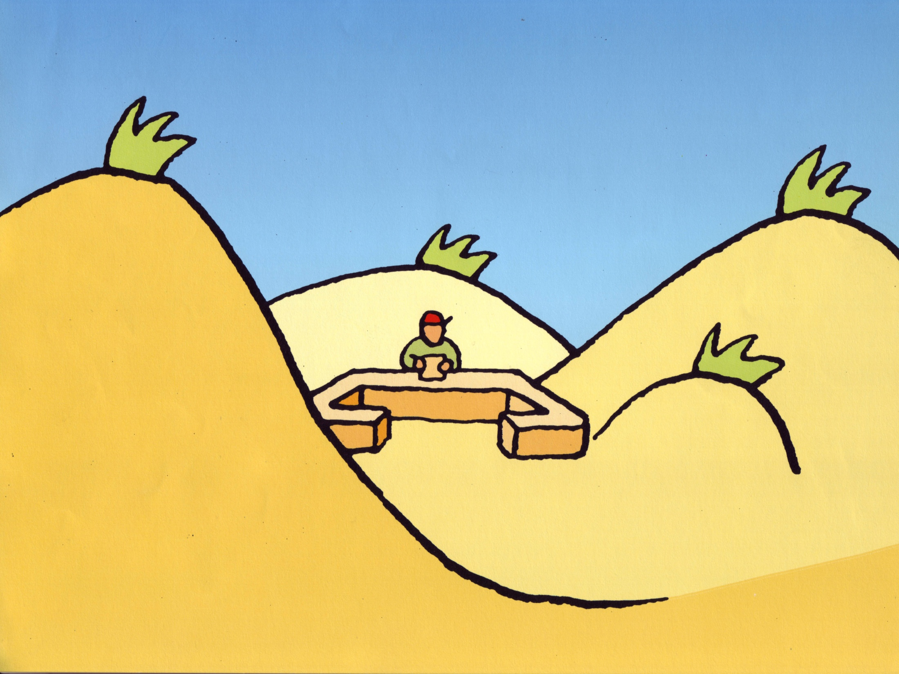
بنى رجل بيته على الرمل...

Slide 2
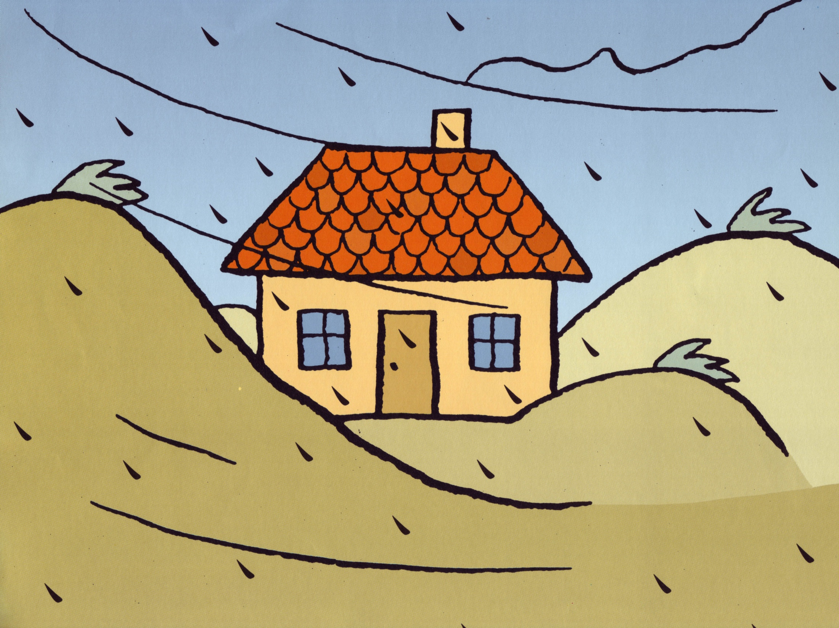
فهطلت الأمطار ونفخت الريح بشدة ...

Slide 3
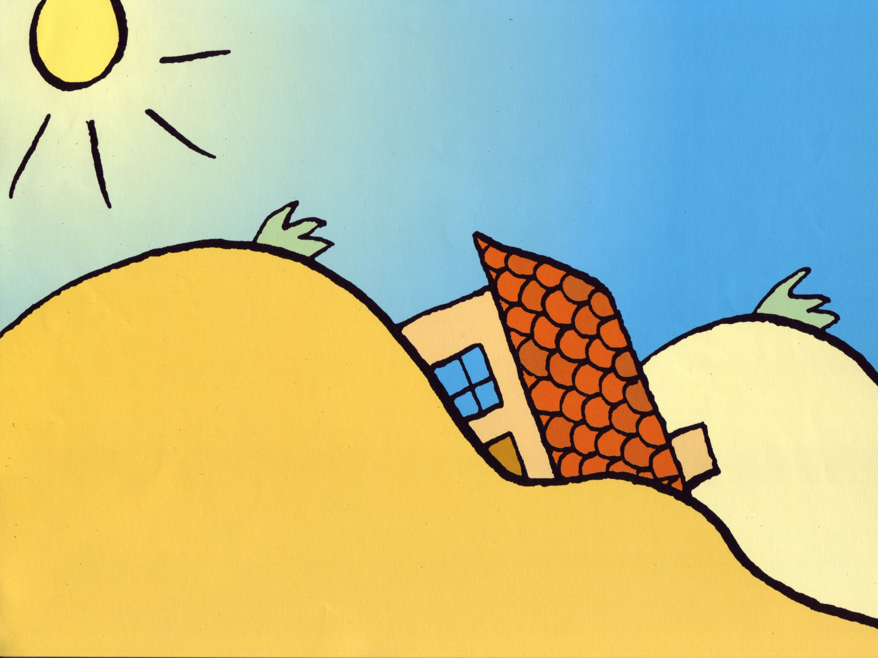
فانهار البيت...

Slide 4
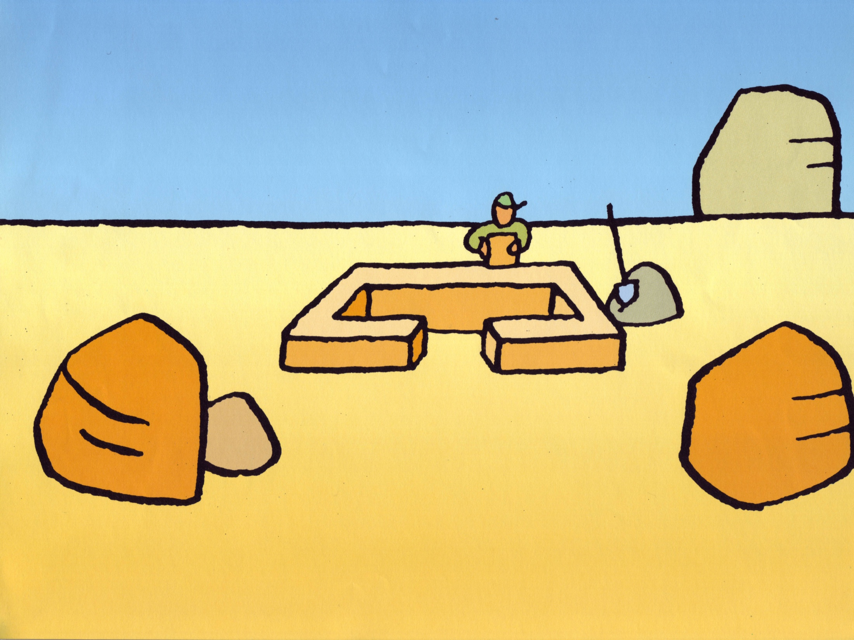
بينما بنى رجل آخر بيته على الصخر...

Slide 5
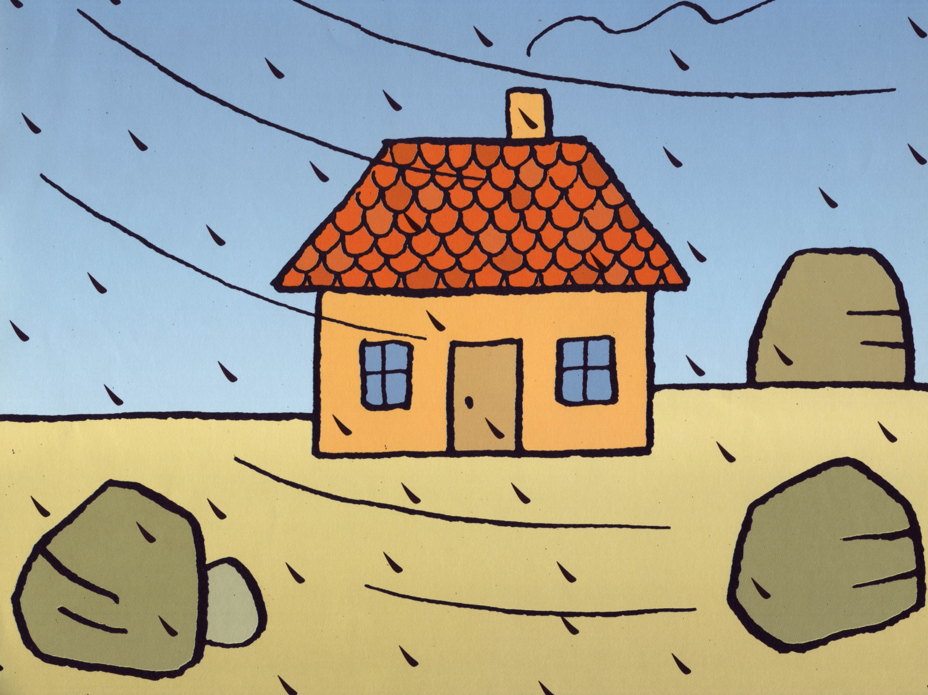
وعندما هطلت المطر ونفخت الريح بقوة

Slide 6
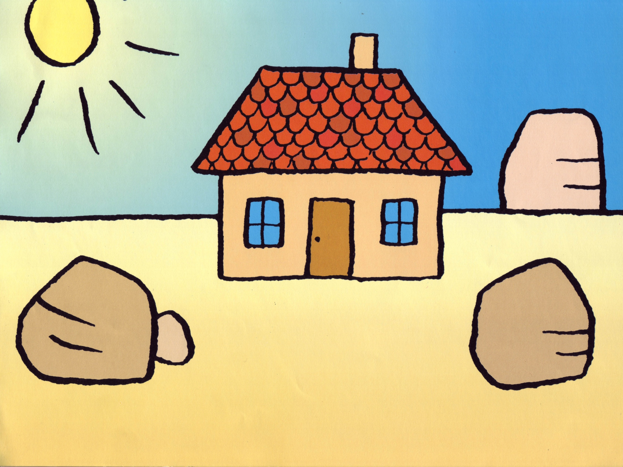
لم ينهار البيت بل قاوم كلاهما وبقي صامدا...

Slide 7
